Slide 1
Тьюторское сопровождение обучающегося с РАС
Федорова Н.П., учитель-логопед,
заведующий Центром ранней комплексной помощи
ГБУ «Центр помощи детям»

Slide 2
Нормативные документы
ЕКИС: единый квалификационный справочник должностей руководителей, специалистов и служащих, раздел «Квалификационные характеристики должностей работников образования». Приказ Министерства здравоохранения и социального развития РФ от 02.08ю10 №761н (первый документ в России, узаконивший тьюторство)
Приказ Министерства образования №1014 от 30.08.2013г.
( для дошкольников). Предоставление услуг ассистента (помощника). Тьютора нет среди спецусловий!
Приказ Министерства образования №1015 от 30.08.2013г. (для школ). Тьютор, ассистент (помощник) на количество детей с ОВЗ от 1 до 6. Спецсопровождение воспитатель (тьютор) от полугода до года на период адаптации (интеллектуальное развитие сопоставимо с ЗПР)
!!! Среди перечня специальных условий тьютора в Законе об образовании не найдем

Slide 3
Сопровождение в образовательном процессе
Ассистент
Социальная услуга, техническая помощь
Нет в ЕКИС
Тьютор
Педагогическая услуга, сопровождение в образовательном процессе
Внесен ЕКИС, есть нормативная база и механизм, НО разное понимание

Slide 4
Задачи тьютора
Выстраивает взаимоотношения с ребенком
Внимательно следит за его состоянием и помогает разрешать сложные ситуации
Направляет деятельность ребенка
Использует возможности и ресурсы ребенка для эффективного обучения
Создает обучающие ситуации для развития коммуникации и социализации
Тьютор помогает УЧАЩЕМУСЯ стать частью образовательного процесса.
Задача обучать ребенка остается за учителем!

Slide 5
Участие тьютора в разработке индивидуальных образовательных программ
Выявление индивидуальных проблем: наличие дезадаптивного поведения, трудности социальной и бытовой адаптации, трудности формирования учебных компетенций, трудности формирования навыков в рамках программы
Составление плана индивидуального сопровождения: индивидуальные задачи, методы реализации, сроки

Slide 6
Обязанности тьютора на уроке
Сопровождение ребенка в образовательном процессе
Помощь в адаптации дидактического материала
Обогащение среды с учетом индивидуальных интересов ребенка
Использование визуальной системы поддержки
Организация рабочего места ребенка
Реализация и поддержание рекомендаций специалистов, курирующих ребенка в образовательном процессе
Реализация планов по коррекции поведения

Slide 7
Учитель и тьютор
Учитель
Тьютор
Обучает
Дает инструкции
Дает задания
Адаптирует дидактический материал
Оценивает динамику
Помогает ребенку
Дает подсказки
Выполняет рекомендации и следует плану
Помогает адаптировать материал

Slide 8
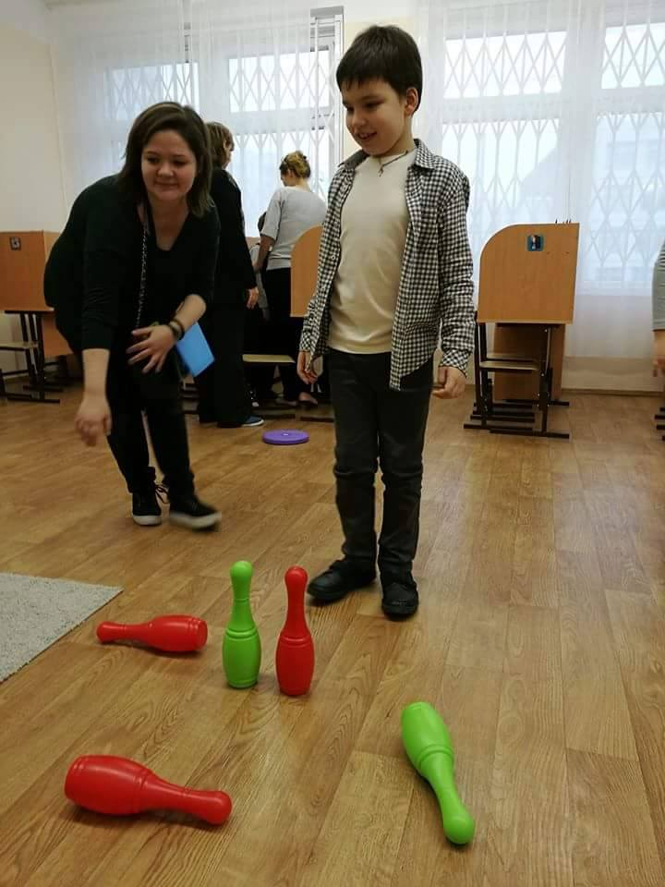
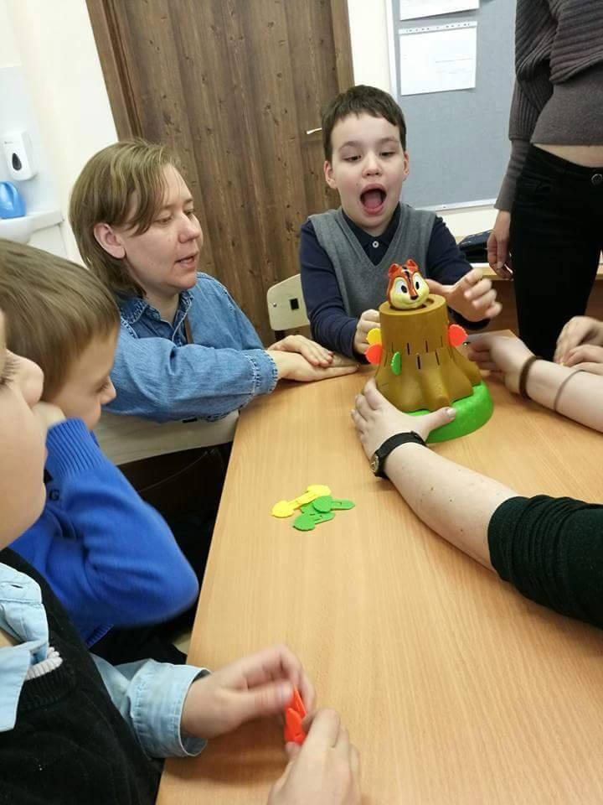
Тьютор на перемене
Работа над навыками социального взаимодействия и коммуникации
Создание многочисленных обучающих ситуаций

Slide 9
Пути предоставления тьютора Первый путь
По решению ПМПК, МСЭ
Решения ПМПК и ИПРА – обязывающие
документы для ОУ, для родителя ПМПК-
рекомендательный характер
ПМПК, МСЭ определяет
нуждаемость в тьюторском если отказали -
сопровождении конфликтная комиссия

Slide 10
Второй путь
Заключение школьного консилиума
(согласно документам, школа должна участвовать в определении спецусловий)
Приказ директора
(Ст.28 п.4 ФЗ «Об образовании – директор формирует штатное расписание. Необходима добрая воля школы и директора)
Введение единицы тьютора в штатное расписание, либо обязанности тьютора выполняет человек с соответствующей квалификацией
(необходимо, чтобы у школы были средства это оплачивать)

Slide 11
Третий путь
Привлечение тьютора со стороны: оплачиваемый сотрудник или волонтер
Заключение трехстороннего договора
Школа-родитель-тьютор или школа-НКО-тьютор, он может быть волонтерский или договор возмездного оказания услуг
Деньги на возмездное оказание услуг придется или платить самому или искать благотворительные пожертвования

Slide 12
Родитель – тьютор???
Экономит деньги
Выход в ситуации, когда сопровождение не дают и «выпихивают на домашнее обучение»
Родитель знает своего ребенка, часто менее консервативен
Теряет возможность использовать это время
Сложно разорвать связь: «мама-папа-ребенок» даже на время
Генерализация навыков
Осложняются отношения с педагогами: воспринимают родителя не как партнера по образовательному процессу
Нет необходимой квалификации
Нет мотивации расти профессионально – работать с другими детьми, т.е. тактический проигрыш

